Slide 1

AWS Sanallaştırma Projesi Dokümantasyonu

Slide 2
Kurulum Adımları
1- Amazon AWS Hesabı oluşturun.
AWS üzerinden bir hesap oluşturun.

Slide 3
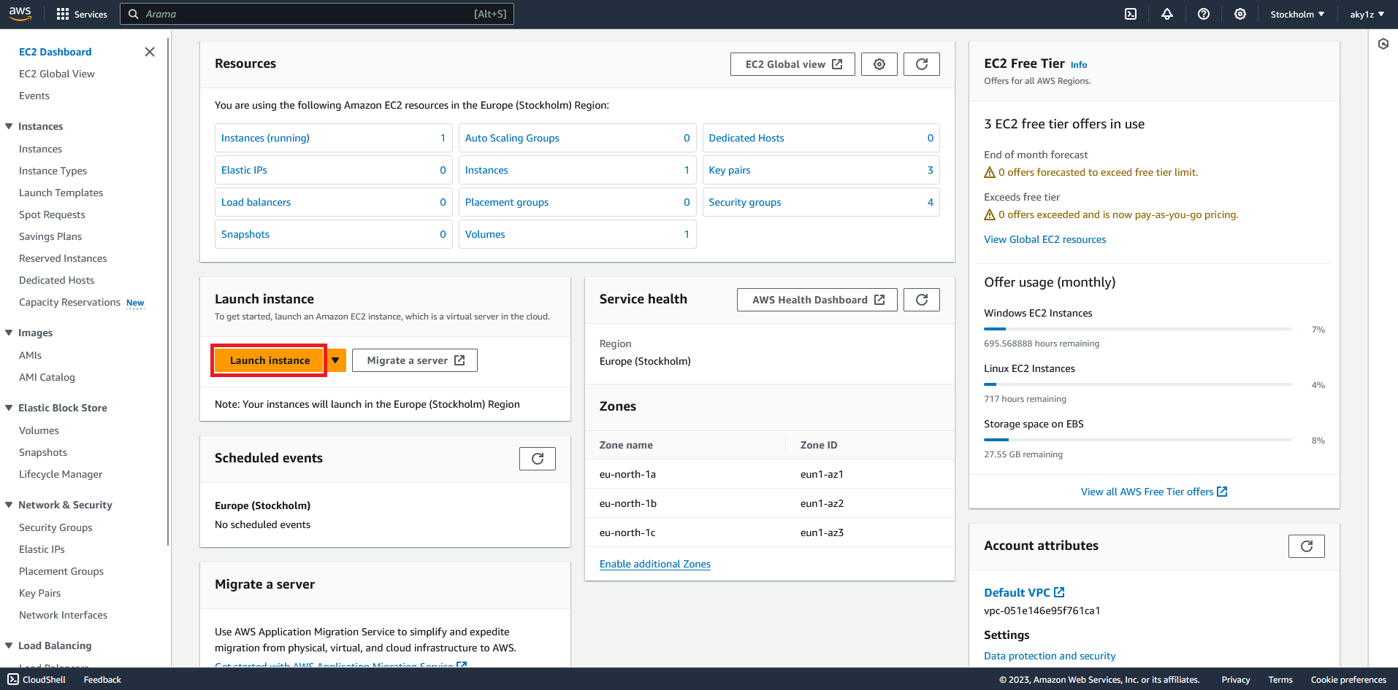
2-EC2 Dashboard'a Giriş Yapın:
AWS ana sayfasında "EC2" seçeneğini belirleyin ve ardından "Launch Instance" butonuna tıklayın.

Slide 4
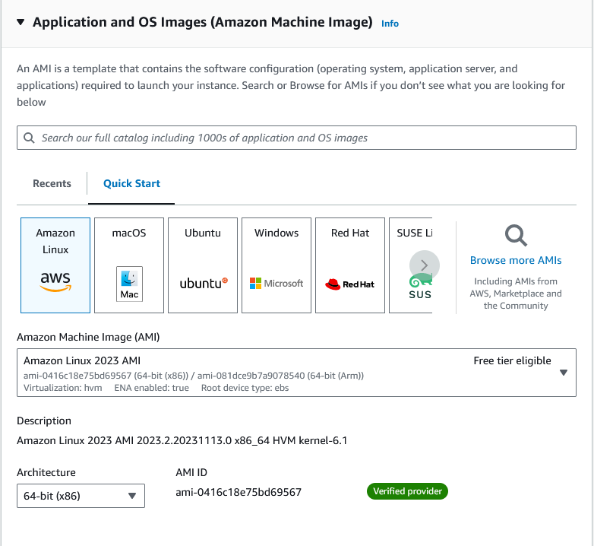
3-Örnek Oluşturun
Amazon Linux Machine seçerek yeni bir örnek oluşturun.

Slide 5
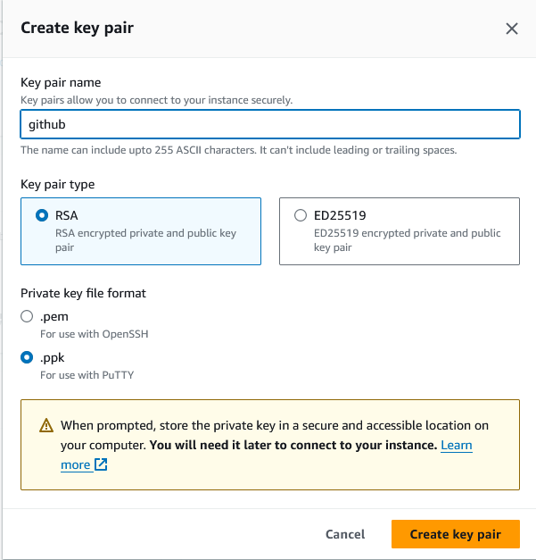
4-Anahtar Oluşturun:
"Create new key pair" seçeneğine tıklayarak bir anahtar oluşturun ve .ppk uzantılı olarak kaydedin. Not: Eğer .pem uzantılı bir anahtara sahipseniz, PuTTYgen kullanarak .ppk uzantısına dönüştürün.

Slide 6
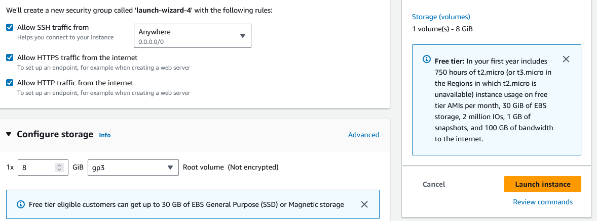
5-HTTP ve HTTPS Protokollerine İzin Verin
HTTP ve HTTPS protokollerini işaretleyip "Launch Instance" butonuna tıklayarak makine kurulumunu tamamlayın.

Slide 7
6-PuTTY'i İndirin:
PuTTY adresinden PuTTY'i indirin ve kurun.
Not: PuTTY aynı zamanda .pem uzantısını .ppk uzantısına dönüştürmek için PuTTYgen programını içermektedir.

Slide 8
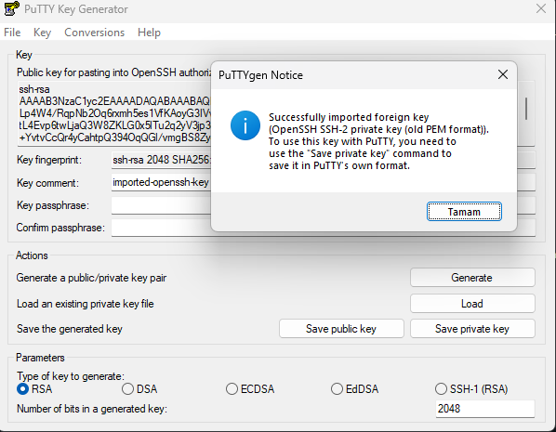
7-.pem Uzantılı Anahtarı .ppk'ya Dönüştürün (Opsiyonel): PuTTYgen uygulamasını başlatın, "Load private key" seçeneğiyle .pem uzantılı anahtarı yükleyin ve .ppk dosyasını kaydedin.

Slide 9
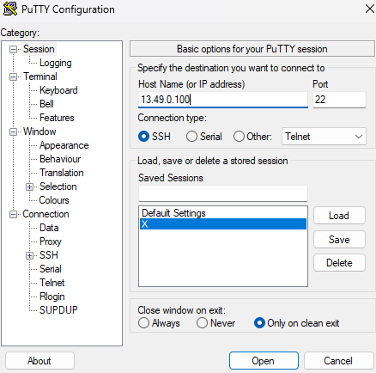
8-PuTTY ile SSH Bağlantısı Kurun:
PuTTY'i başlatın, AWS'deki makinenizin Public IPv4 adresini girin, .ppk dosyasını ekleyin ve bağlantıyı kurun.

Slide 10
9-Bilgisayardaki Dosyaları Makineye Yükleyin:
mkdir website
cd website
wget --no-check-certificate -r 'https://drive.google.com/uc?export=download&id=12xMi5wTIbRvaCNVgPdodLJgI2-TdxRSI' -O bulut.zip
unzip bulut.zip

Slide 11
10-Docker Kurun
sudo yum update -y
sudo yum install docker -y
sudo service docker start
sudo usermod -aG docker ec2-user

Slide 12
11-Dockerfile Oluşturun
vim Dockerfile
İçeriğe geçmek için Insert tuşuna basın ve aşağıdaki içeriği ekleyin:
FROM httpd
COPY . /usr/local/apache2/htdocs/
Çıkış yapmak için esc tuşuna basın :wq! yazın ve enter tuşuna basın.

Slide 13
12-Docker Image Oluşturun ve Çalıştırın
docker build -t website .
docker images
docker run -itd -p 80:80 --name website website
docker ps

Slide 14
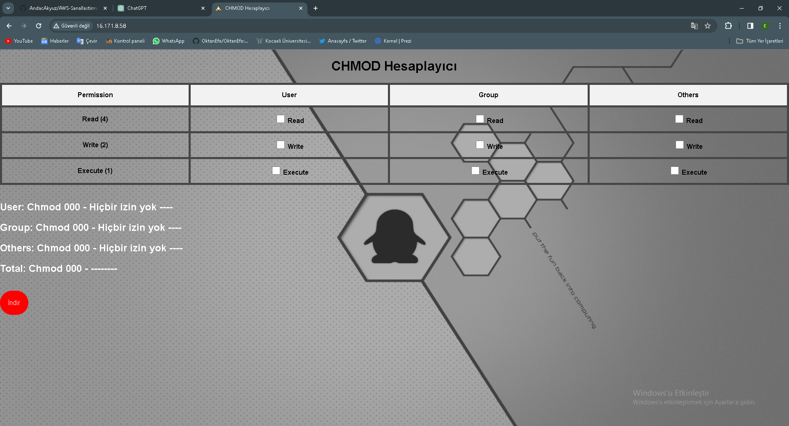
http://16.171.8.58/

